Slide 1

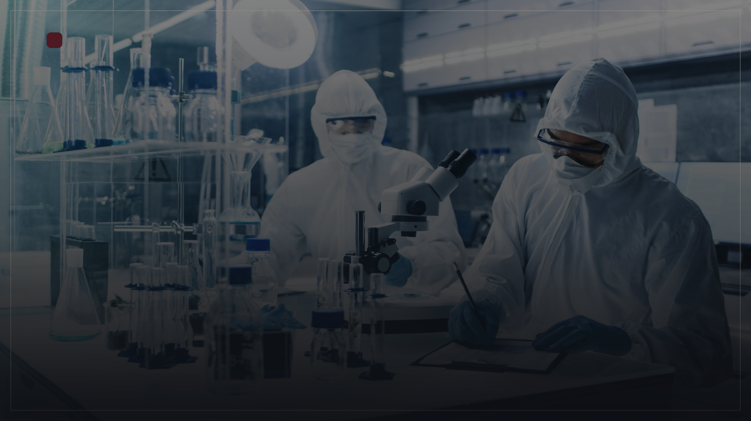
Презентация · Наука
Наука — двигатель прогресса
Открытия, меняющие мир
Notes:
Здравствуйте! Сегодня мы поговорим о науке — о том, что движет прогрессом и меняет нашу жизнь. Погрузимся в мир открытий и узнаем, как стать частью этого увлекательного пути.

Slide 2

Определение
Что такое наука и зачем она нужна
Познание законов природы Наука — это система знаний, которая объясняет, как устроен мир вокруг нас.
Развитие технологий Научные открытия лежат в основе всех современных технологий — от смартфонов до космических кораблей.
Улучшение жизни людей Медицина, связь, транспорт — всё это стало возможным благодаря научному прогрессу.
От электричества до интернета Наука превратила фундаментальные открытия в повседневные блага, которыми мы пользуемся каждый день.
Notes:
Ребята, сейчас мы поговорим о том, что такое наука. Наука — это не просто скучные формулы, а целая система знаний об окружающем мире. Она помогает нам понимать, почему светит солнце, как работают наши телефоны и как лечить болезни. Главные цели науки — познать законы природы, развить технологии и сделать жизнь людей лучше. Задумайтесь: без науки мы бы до сих пор жили без электричества и интернета. Именно научные открытия превратили мир в то, что мы видим сегодня. Дальше мы посмотрим на основные области науки, которые изучают всё это.

Slide 3

Классификация
Основные области науки
01
02
Естественные науки
Точные науки
Физика, химия, биология, астрономия — изучают природу и её законы.
Математика, информатика, логика — основаны на строгих расчетах и алгоритмах.
03
Гуманитарные науки
История, лингвистика, психология — исследуют человека и общество.
Notes:
Наука делится на три большие области. Естественные науки изучают природу — физику, химию, биологию. Точные науки, такие как математика и информатика, основаны на логике и цифрах. А гуманитарные науки помогают нам понимать историю, языки и поведение людей. Каждая из этих областей важна и интересна по-своему. Дальше мы посмотрим, какие открытия сделали великие учёные в этих направлениях.

Slide 4

Великие учёные России и мира
ДМ
КЦ
Дмитрий Менделеев
Константин Циолковский
Создатель периодической системы
Основоположник космонавтики
АЭ
ИН
Альберт Эйнштейн
Исаак Ньютон
Теория относительности
Законы механики и гравитации
Notes:
На этом слайде вы видите четырёх великих учёных, которые изменили наше представление о мире. Дмитрий Менделеев создал периодическую таблицу, которая стала основой современной химии. Константин Циолковский мечтал о космосе и заложил основы ракетной техники. Альберт Эйнштейн своей теорией относительности перевернул физику. Исаак Ньютон открыл законы движения, которые мы изучаем в школе. Эти люди – пример того, как наука меняет жизнь.

Slide 5
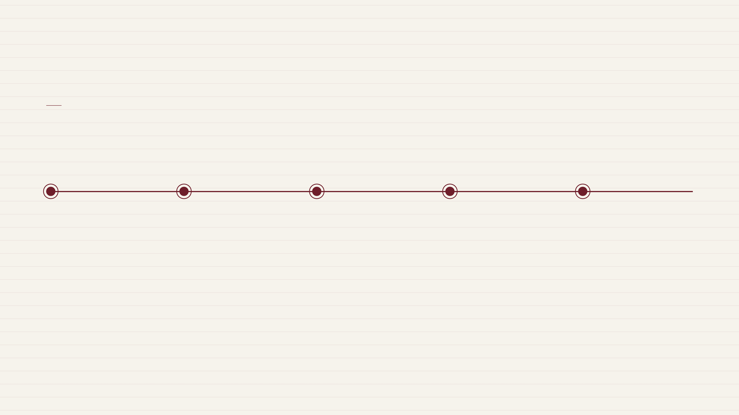
Хронология
Открытия, изменившие мир
1450
XVIII в.
1796
1876
1969
Печатный станок
Электричество
Вакцинация
Телефон
Интернет
Изобретён Иоганном Гутенбергом. Сделал книги доступными и открыл знаниям путь к каждому.
Открытие и практическое использование электричества изменило энергетику, освещение, транспорт и связь.
Эдвард Дженнер провёл первую вакцинацию от оспы. Вакцины спасли миллионы жизней и искоренили болезни.
Александр Белл запатентовал телефон. Устройство мгновенной голосовой связи на расстоянии.
Запущена сеть ARPANET, предшественник интернета. Обеспечила глобальный обмен данными и общение.
Notes:
Друзья, посмотрите на эту временную шкалу. Всего пять открытий, которые полностью изменили ход человеческой истории. Печатный станок Гутенберга в 1450 году сделал книги доступными для всех. Электричество в 18 веке дало нам свет и энергию. Телефон Белла в 1876 году связал людей на расстоянии. Интернет в 1969 году соединил весь мир в одну сеть. И наконец, вакцины — начиная с первой прививки оспы в 1796 году — спасли миллионы жизней. Каждое из этих открытий — это шаг вперёд для всего человечества.

Slide 6

Наука в цифрах
Наука сегодня в цифрах
8 млн
3,5%
3 млн
Учёных в мире
Доля ВВП на науку (США)
Научных статей в год
РФ — 1,1%
Notes:
Посмотрите на эти цифры. Сегодня в мире работает около 8 миллионов учёных — это целая армия исследователей, которые каждый день движут науку вперёд. При этом разные страны вкладывают в науку неодинаково: США тратят 3,5% своего ВВП, а Россия — всего 1,1%. И ежегодно публикуется около 3 миллионов научных статей — представьте, сколько новых знаний появляется каждый день! Но эти цифры — не просто статистика. За каждой из них стоят открытия, которые меняют нашу жизнь. И кто знает, может быть, кто-то из вас в будущем тоже пополнит ряды этих 8 миллионов учёных.

Slide 7
Современные направления
Искусственный интеллект, генетика и космос
01
02
Искусственный интеллект
Генетика
Нейросети учатся писать, рисовать и помогать учёным делать открытия быстрее.
CRISPR позволяет редактировать гены — это шанс победить наследственные болезни.
03
Космос
Телескоп Джеймс Уэбб показывает рождение Вселенной, а люди готовятся к Марсу.
Notes:
Ребята, давайте поговорим о том, куда движется наука прямо сейчас. Три главных направления — это искусственный интеллект, генетика и космос. Искусственный интеллект уже умеет писать тексты и рисовать картины, а учёные используют его для ускорения открытий. Генетика шагнула так далеко, что мы можем редактировать гены с помощью CRISPR — это может победить многие болезни. А космос: телескоп Джеймс Уэбб показывает нам далёкие галактики, и человество готовится к полёту на Марс. Эти направления меняют нашу жизнь прямо сейчас.

Slide 8



Пошаговый план
Как стать учёным
1
2
3
4
Выбери интересную область
Учись в вузе
Участвуй в олимпиадах и конференциях
Читай статьи и задавай вопросы
Поступи на профильную специальность, участвуй в исследованиях.
Найди науку, которая тебя увлекает: физика, биология, химия, астрономия и другие.
Проверяй знания, знакомься с учёными, получай опыт.
Следи за новыми открытиями, не бойся спрашивать.
Notes:
Чтобы стать учёным, не нужно быть гением. Достаточно интересоваться наукой и делать маленькие шаги. Первый шаг — выбрать то, что тебе действительно нравится. Может быть, это звёзды, или динозавры, или то, как устроен мозг. Потом нужно получить образование: поступить в хороший вуз, где есть лаборатории и преподаватели-учёные. Но учёба — это не только лекции. Участвуйте в олимпиадах, научных конференциях — там вы встретите единомышленников и сможете заявить о себе. И конечно, читайте научные статьи и задавайте вопросы. Учёный — это тот, кто постоянно учится и сомневается. Помните: каждый великий учёный когда-то был школьником, который просто хотел узнать больше.

Slide 9

Удивительные факты
Наука в цифрах: факты, которые поражают
300 000
3 млрд
23
км/с
пар оснований
Вт
Скорость света
ДНК человека
Мощность мозга
Notes:
Ребята, знаете ли вы, что свет движется со скоростью 300 000 километров в секунду? Это настолько быстро, что за одну секунду он может облететь Землю семь с половиной раз! А ещё у каждого из нас в каждой клетке находится ДНК длиной в 3 миллиарда пар оснований — если их распутать, они протянутся от Земли до Солнца и обратно более 600 раз. И ещё один факт: ваш мозг генерирует около 23 ватт энергии — этого хватило бы, чтобы зажечь небольшую лампочку. Вот такие удивительные вещи скрывает наука! А теперь давайте подумаем, что объединяет эти три цифры.

Slide 10
Финал
Наука — это важно!
«Наука — это не только знания, это путь к будущему»
Notes:
Друзья, я надеюсь, что сегодня вы увидели, как наука окружает нас повсюду и как она меняет жизнь. Помните: наука — это не просто школьный предмет, а ключ к пониманию мира. Каждый из вас может стать частью этого удивительного пути. Интересуйтесь, задавайте вопросы, ищите ответы — и тогда будущее станет ещё ярче. Спасибо за внимание!

